Slide 1
La Toscana che Innova:
Imprese, Ricerca e Competenze
KEDRION BIOPHARMA
Claudia Nardini
Firenze, 10 maggio 2016

Slide 2
Chi siamo
Kedrion è un’azienda internazionale che raccoglie e trasforma il plasma umano al fine di produrre e distribuire farmaci salvavita plasmaderivati utilizzati nel trattamento di malattie rare e patologie gravi quali l’emofilia e le immunodeficienze
PLASMA
PARTE LIQUIDA DEL SANGUE ≈ 50%
90% ACQUA
3% SALI
7% PROTEINE
2

Slide 3
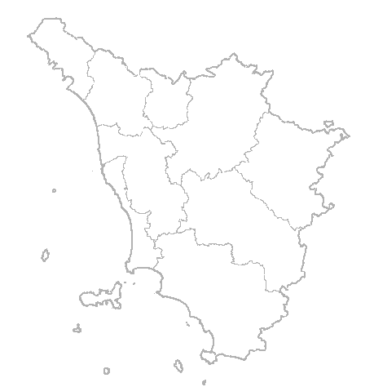
KEDRION nella ricerca e sviluppo
Messa a punto di metodi per la purificazione di Fattore V plasmatico, per la profilassi e la terapia degli episodi emorragici a carico dei soggetti carenti
PROGRAMMA OPERATIVO REGIONALE FESR 2014 - 2020
BANDO N. 1 : Progetti Strategici di ricerca e sviluppo
Ammissione al finanziamento tramite Decreto 20/11/2015
INIZIO PROGETTO – 1 Aprile 2016
FINE PROGETTO – 31 Marzo 2018
<numero>
Notes:
La scelta dell’azienda di puntare su Castelvecchio Pascoli e di investire sul territorio nazionale - anziché esternalizzare le produzioni strategiche - rafforza ulteriormente la centralità dell’Italia nel modello di business di Kedrion e costituisce un importante riconoscimento delle radici italiane da cui tutto è iniziato.
<numero>

Slide 4
Descrizione del progetto
Obiettivo del progetto - Sviluppare un metodo di purificazione di un concentrato di Fattore V da plasma umano efficace e sicuro per un adeguato trattamento terapeutico degli episodi emorragici di pazienti carenti di tale fattore.
Il deficit congenito del fattore V della coagulazione, singolo o combinato con quello di F VIII, è una malattia rara dell’emostasi con prevalenza di 1:1.000.000. I soggetti affetti dalla carenza di questa proteina manifestano emorragie a varia localizzazione ed entità quali: epistassi, menorragie, emartrosi ed ematomi, fino a quelle più gravi, quali quelle intracraniche e gastrointestinali. Ad oggi non è disponibile alcun concentrato specifico di FV, per cui il trattamento del deficit di questa proteina si avvale del reintegro del fattore carente con l’uso di Plasma Fresco Congelato, che però comporta rischi e complicanze quali: reazioni allergiche, sviluppo di alloanticorpi, sovraccarico di volume e potenziali infezioni virali.
Il prodotto in sviluppo ha i requisiti per poter essere designato farmaco orfano non essendo disponibile ad oggi sul mercato alcun concentrato specifico di FV,
<numero>

Slide 5
Ruolo dei partners nel progetto
KEDRION
Mettere a punto un prototipo di purificazione del Fattore V a partire dal plasma, riproducibile a livello industriale e sicuro dal punto di vista virale
Caratterizzare il prodotto valutandone la sua efficacia e le proteine contaminanti presenti.
Laboratori di Ricerca di Lucca e presso Impianto di Siena
PHILOGEN
Mettere a punto un processo di purificazione cromatografico alternativo
CTP
Validare alcuni metodi analitici e garantire le condizioni GMP dell’impianto di Siena per la produzione di lotti clinici
<numero>

Slide 6
Costi previsti per il progetto
Azienda | Costi di progetto | Contributo ammesso | % contributo
Kedrion | 2.095.925 | 523.920 | 25%
CTP | 306.448 | 130.593 | 42.5%
Philogen | 612.627 | 245.061 | 40%
TOTALE | 3.015.000 | 899.554 | 29.8%
<numero>

Slide 7
L’impegno KEDRION in Toscana
IKOD - Impianto dedicato alla produzione di farmaci orfani a Siena (TLS). Collaborazione con il CNR di Pisa - PODs (Plasmatic Orphan Drugs)
BioSC - Il primo laboratorio certificato GLP in Italia per studi sulla inattivazione e rimozione di agenti patogeni in prodotti biologici e biotecnologici - Bolognana (LU)
Socio fondatore dell’ Istituto Tecnico Superiore “Nuove Tecnologie per la Vita” di Siena che formerà tecnici specializzati nella produzione farmaceutica
Con l’Ospedale Pediatrico Meyer di Firenze per promuovere la diagnosi precoce delle immunodeficienze primarie (Jeffrey Modell Foundation)
Con l’Univ. di Siena e l’Univ. Stanford per l’eradicazione globale della malattia emolitica del neonato (progetto CURhE)
Con la Regione per la creazione della Pharma Valley toscana, per attrarre e ottimizzare gli investimenti nel settore della ricerca e dell’innovazione farmaceutica nella regione
Investiti 150+ mln € in 10 anni. Un nuovo impianto produttivo a Castelvecchio Pascoli (LU) per la produzione di immunoglobuline di nuova generazione, circa 70 mio €. 100 nuovi posti di lavoro diretti oltre all’indotto
<numero>
Notes:
La scelta dell’azienda di puntare su Castelvecchio Pascoli e di investire sul territorio nazionale - anziché esternalizzare le produzioni strategiche - rafforza ulteriormente la centralità dell’Italia nel modello di business di Kedrion e costituisce un importante riconoscimento delle radici italiane da cui tutto è iniziato.
<numero>

Slide 8
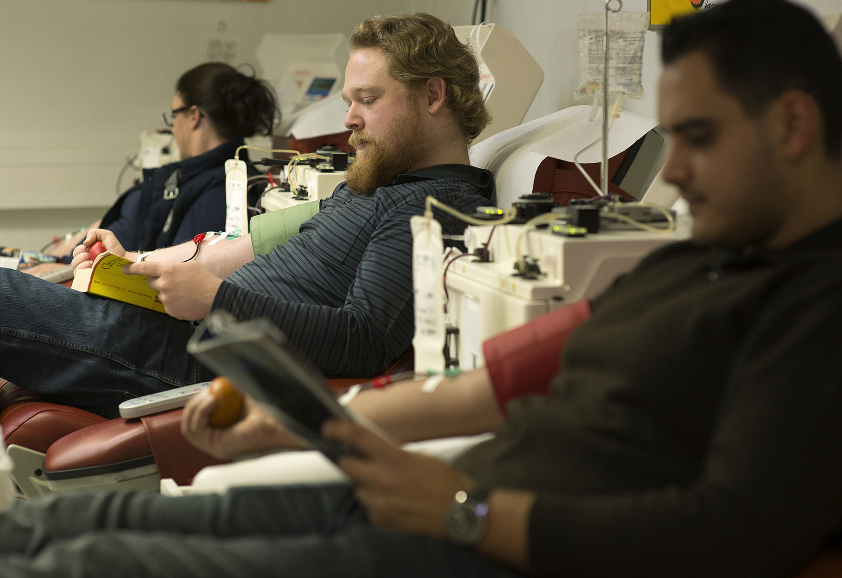
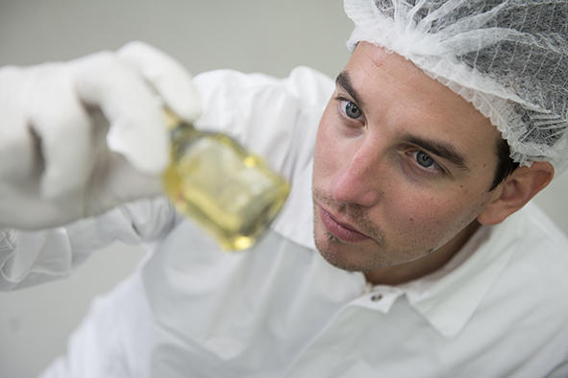
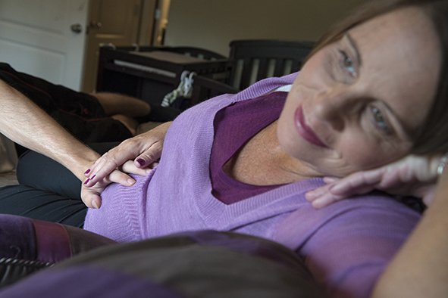
GRAZIE

